Slide 1
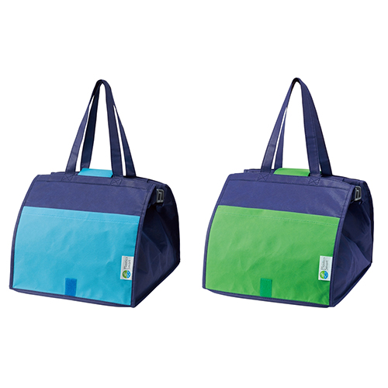
【提案書】
プラスチックスマート ショッピングカートバッグ
特徴
ショッピングカートの縁に引っ掛けられるフックが持ち手の根元に付いていて非常に便利な上エコにもなるカートバッグです。名入れも可能ですのでオリジナルグッズ等におすすめです。
納期
納期スペース
仕様
素 材：本体/不織布(ポリプロピレン)、底板/ポリエチレン、プラスチックバー/ポリプロピレンサイズ：本体/約38×30×30cm(使用時)、プラスチックバー/全長30cm
（包装形態：ポリ袋入り）
重 量：224g
備 考：色指定不可
お見積
お見積りスペース

